Slide 1
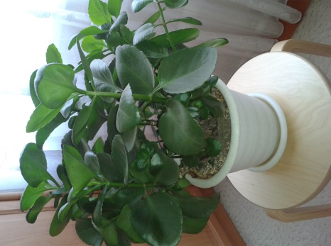
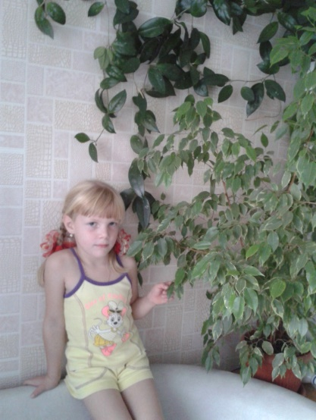
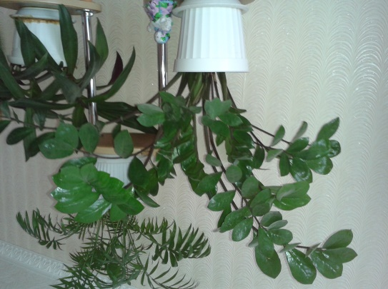
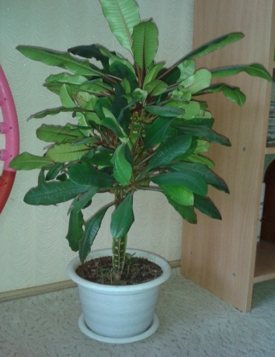
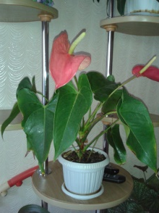
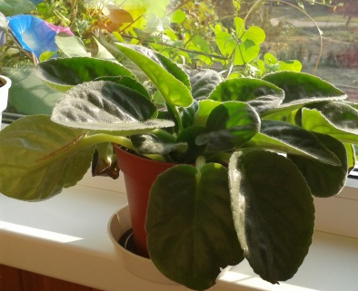
Исследовательская работа
на тему:
"Путешествие в мир
комнатных растений"
Выполнила:
Семья Петровой Маши
Руководитель:
Воспитатель МДБОУ Д/с № 18
Логвинова Наталья Николаевна
Краснодарский край, Красноармейский район, п.Октябрьский

Slide 2
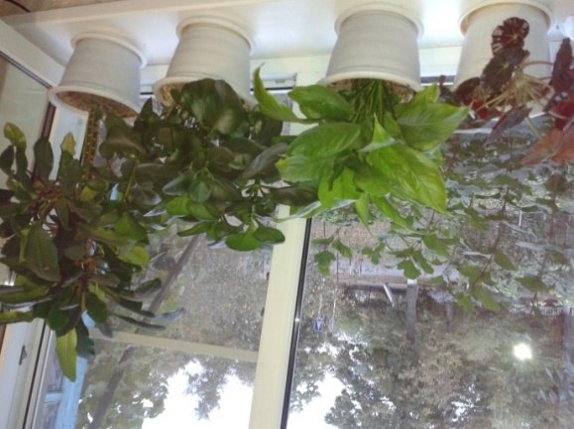
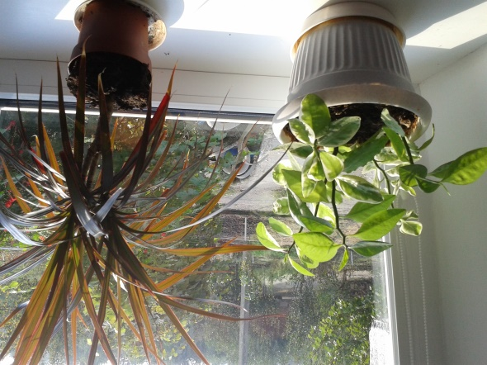
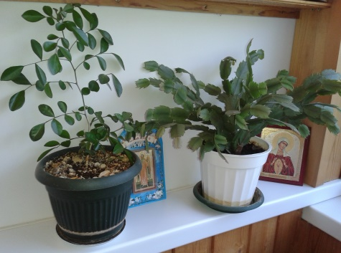
Цели и задачи исследования:
Пронаблюдать передвижение веществ по стеблю.
Изучить влияние света на окраску листьев; выявить какие растения, живущие у нас в квартире – светолюбивы, а какие – теневыносливы.
Выявить потребление воды от строения листьев.
Экспериментально доказать, что каждый листик не случайно имеет определённую форму.
Воздействие комнатных растений на влажность воздуха.
Узнать о лечебных свойствах комнатных растений.

Slide 3
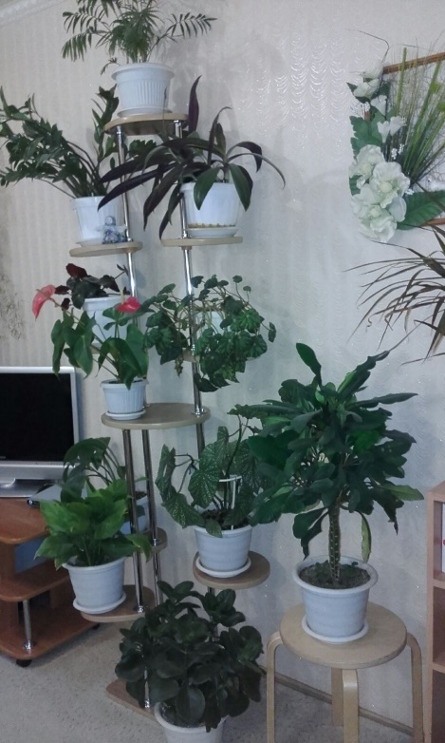
Введение
Сейчас в ХХI веке комнатные растения играют очень важную роль в жизни человека: они очищают воздух, снимают напряжение, издают приятные запахи и украшают дом. У людей вызывают интерес цветочные гороскопы, цветы-обереги. Если подобрать для своего дома комнатные растения в соответствии со знаком зодиака, то их пользу для физического здоровья и душевного состояния будет трудно переоценить. Наша мама и бабуля, Нина Михайловна, очень любит комнатные цветы. У нас в доме насчитывается несколько десятков комнатных растений. Она всегда бережно за ними ухаживает: поливает, опрыскивает, обрывает погибшие листочки, удобряет, пересаживает и ещё - она разговаривает с ними.

Slide 4
Немного из истории комнатных растений
Их любили в древности. Их любят сейчас. Их будут любить всегда. Безмолвные и прекрасные, часто беззащитные и зависимые от человека, цветы способны покорять сердца, сводить с ума, они оставляют следы в истории и вдохновляют поэтов. И нас заинтересовали вопросы:
Когда и откуда появились комнатные цветы?
Сколько видов комнатных растений существует?
Как правильно ухаживать за цветами?
Как комнатные растения влияют на жизнь и здоровье человека?
Растения стали широко использовать для украшения помещений в XIX веке, однако история комнатного цветоводства началась гораздо раньше. Археологи утверждают, что первые цветочные горшки появились в Китае около пяти тысяч лет назад.

Slide 5
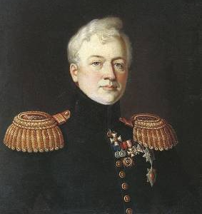
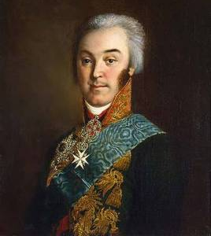
В России первыми владельцами
оранжерей и зимних садов были:
Граф Шереметьев
Князь Голицын

Slide 6
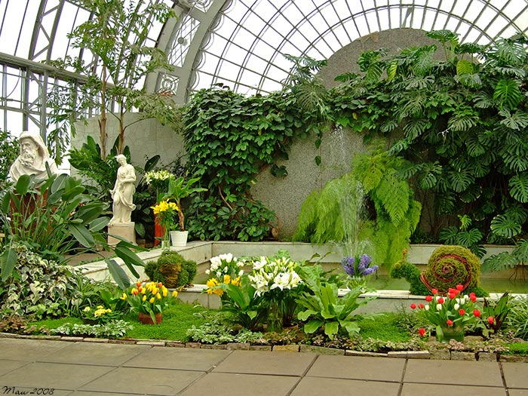
А так выглядит оранжерея в наши дни

Slide 7
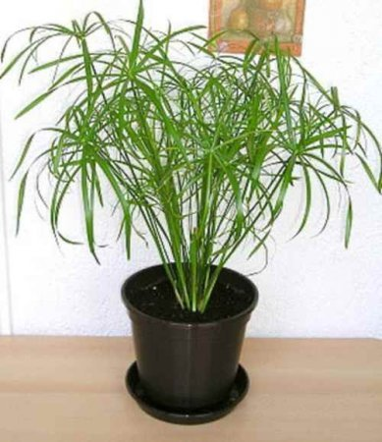
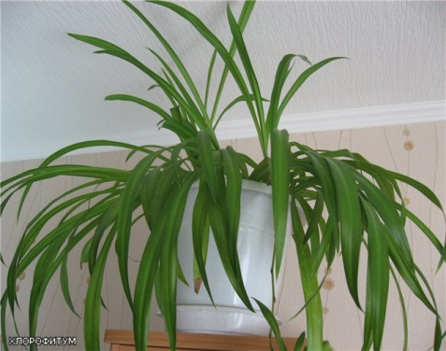
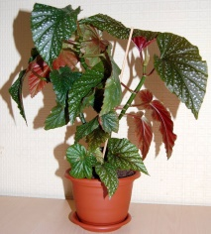
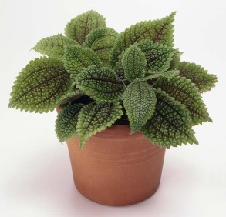
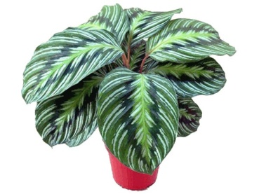
Виды комнатных растений
Злаковидные растения
У них длинные, узкие, собранные пучком листья
циперус (декоративная осока)
хлорофитрум
Кустистые растения
У них из земли обычно растут несколько стеблей. Они могут быть как небольшими и компактными, так и высокими и раскидистыми
бегония
пилея
маранта

Slide 8
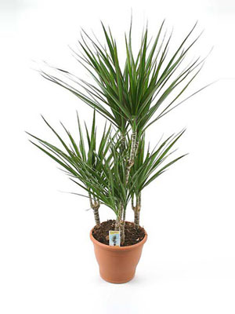
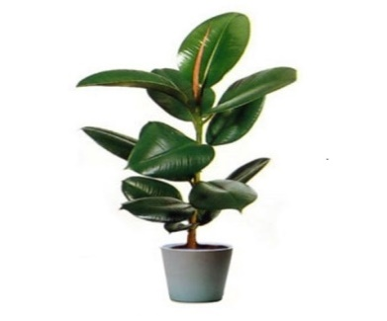
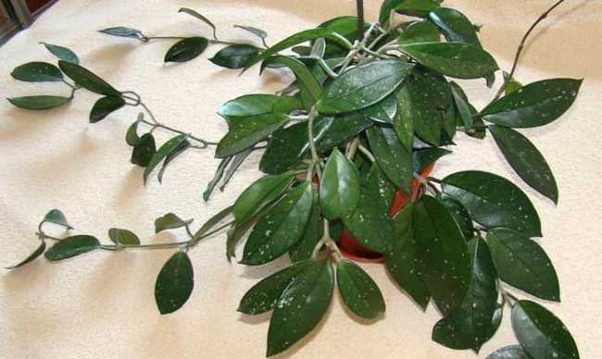
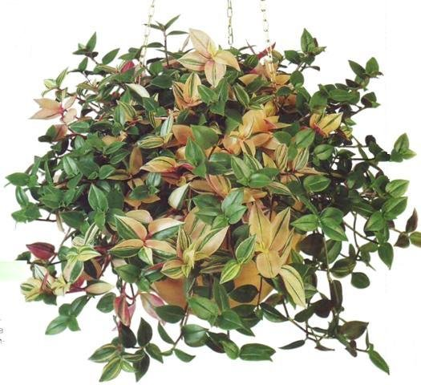
Растения с прямостоящими стеблями
Они имеют прямой вертикально растущий стебель. Одни из них едва достигают 3см, другие упираются в потолок
лавр
фикус
традесканция
Вьющиеся растения
Их стебли либо нуждаются в опоре, чтобы расти вверх, либо свисают по сторонам горшка
плющ восковой
драцена

Slide 9
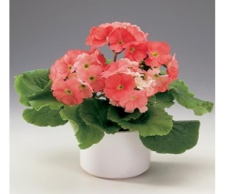
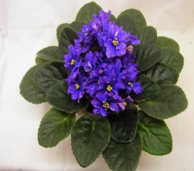
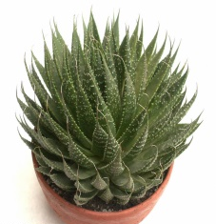
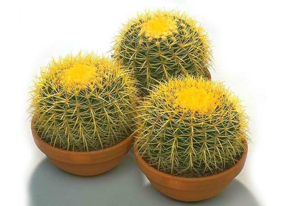
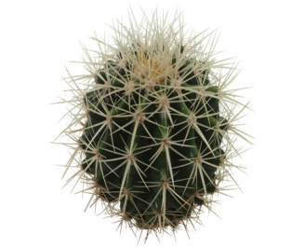
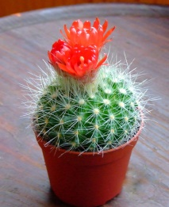
Розеточные растения
Их листья сближены в одной точке
сенполия
примула
алоэ карликовое
Шаровидные растения
Они не имеют плоских листьев. К таким растениям относятся многие кактусы

Slide 10
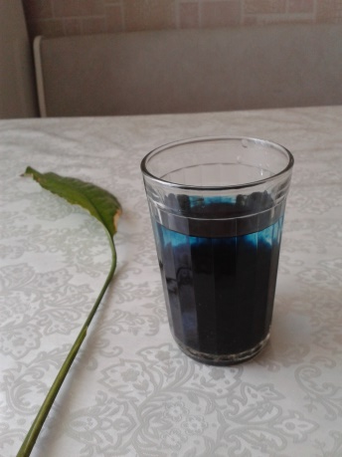
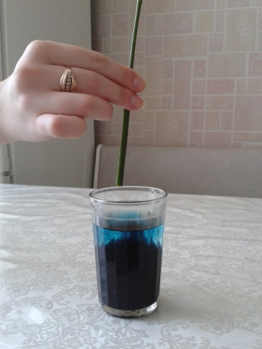
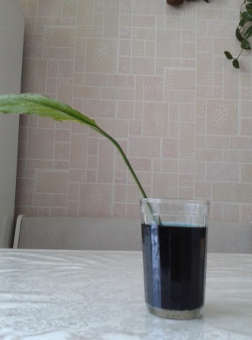
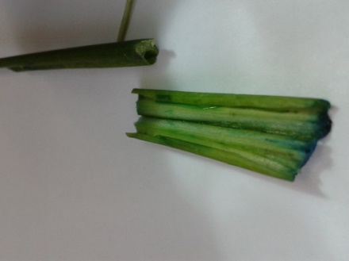
Опыты и наблюдения за комнатными растениями
Опыт № 1. Передвижение веществ по стеблю (на примере листа каллы).
Цель: Знакомство с функциями стебля.
Растения добывают из почвы воду и питательные вещества с помощью трубочек – сосудов, идущих вдоль стебля от корней к листьям. Этот опыт поможет нам проследить за питанием растений.
В стакан с подкрашенной водой ставим лист каллы. Не трогаем лист два – три дня. Затем срезаем часть стебля ножом.
Результат:
Внутри стебель окрасился в синий цвет. Это произошло потому, что сосуды – трубочки передают воду и питательные вещества снизу вверх - от корней к листьям.

Slide 11
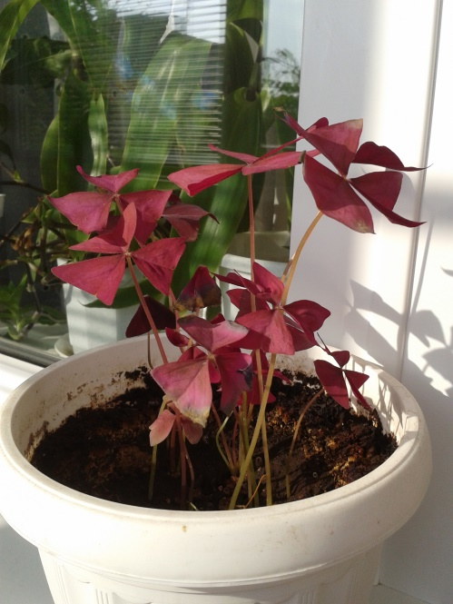
Опыт № 2. Влияние экологического фактора света
на окраску листьев
Цель: Выявление влияния освещения на окраску листьев у растений с зелёными и пёстрыми листьями.
Ход опыта: Одно растение оксалиса и одно растение спатифиллума поставили на хорошо освещённое место, а два других растения – в затемнённое место. Проводили наблюдения в течение 10 дней за изменением окраски листьев.
Результат: Пёстролистное растение оксалиса в тени потеряло окраску листьев. Растение спатифиллума в тени чувствовало себя нормально, а вот на солнечном окне, листья несколько поблекли и сморщились.
Вывод: Есть светолюбивые и теневыносливые растения.

Slide 12
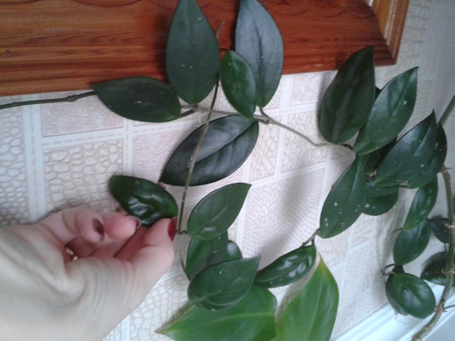
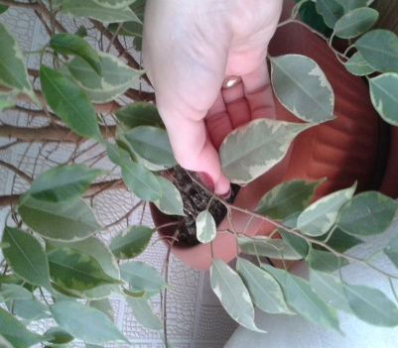
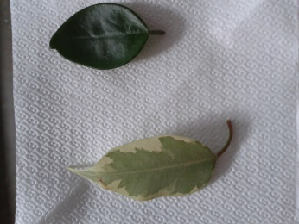
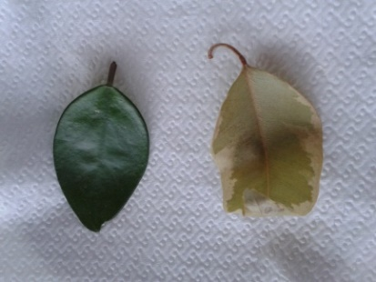
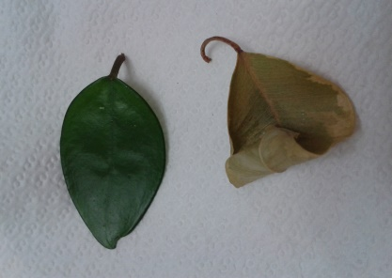
Опыт № 3. Выявление потребности в воде и её расход у плюща воскового и фикуса
Цель: Выявление зависимости потребления воды от строения листьев.
Задачи: Пронаблюдать необходимость скудного или обильного полива растений в зависимости от его листьев.
Ход опыта: Отрезали от растения по одному листу с целой листовой пластиной, положили их на блюдце. Наблюдали за тем, какой лист завянет быстрее в течение семи дней.
Вывод: В процессе наблюдения мы заметили, что тонкий лист фикуса завял быстрее, чем плотный лист плюща.
1-й день
7-й день
14-й день
Из тонкого листа вода ушла быстрее, значит, такому растению надо больше пить. Поэтому необходимость в поливе у различных растений неодинакова: растения с тонкими листьями следует поливать чаще, а с толстыми – реже.

Slide 13
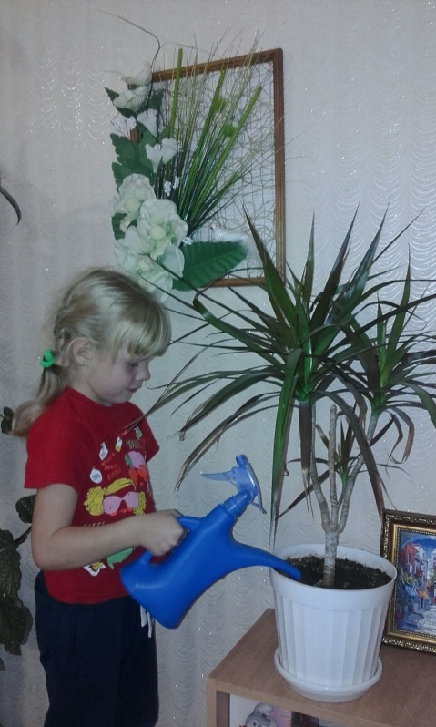
У каждого растения свой режим полива, однако, есть общие правила:
Чем выше температура воздуха в комнате, тем чаще поливают растения.
При снижении температуры в зимнее время растения поливают умеренно.
Зимой растения нужно поливать утром, и умеренно; а летом – вечером, и обильно.
Лучше поливать обильнее, но реже, чем по чуть-чуть и часто.
Лучше растение чуть подсушить, чем залить.

Slide 14
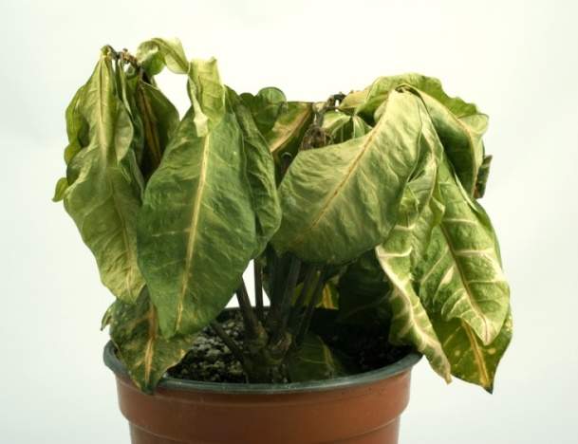
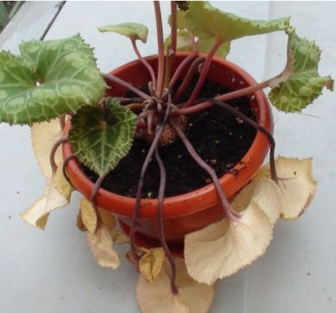
Недостаток и избыток воды часто отражаются на внешнем виде растения.
При недостатке воды: листья, поникшие и пожухлые, плохо растут, края нижних листьев коричневые и сухие, цветы быстро увядают и опадают.
При избытке воды:
листья с признаками гнили, опадают, нижние листья - пожелтевшие с коричневыми кончиками, на цветках возможна плесень, а корни - раскисшие.

Slide 15
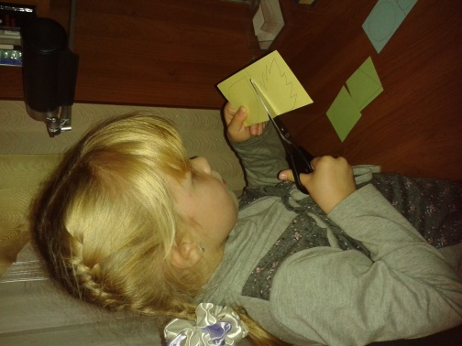
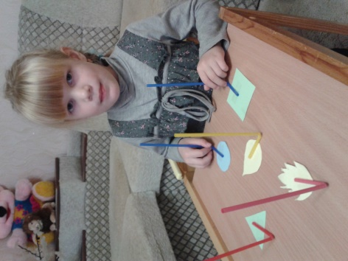
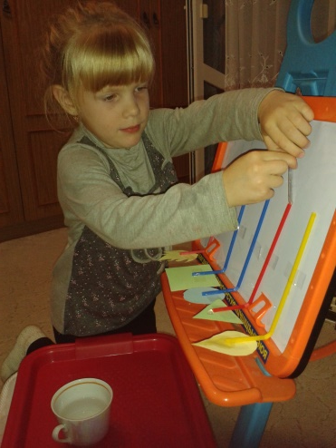
Опыт № 4. Изучаем форму листа
Растениям необходима вода, но листья не должны портится от массы воды, падающей на них сверху при поливе. Листья растений имею такую форму, что вода с них стекает легко.
Ход опыта: Вырезали из плотной непромокаемой бумаги, фигуры различной формы. Согнули соломинки и прикрепили к каждой фигурке скотчем. Отверстие соломинки в центре фигурки. Прикрепили к доске соломинки. В каждую соломинку налили воды и стали наблюдать происходящее.

Slide 16
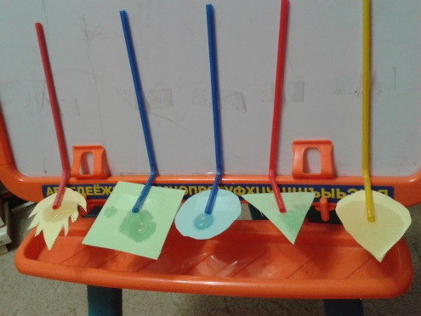
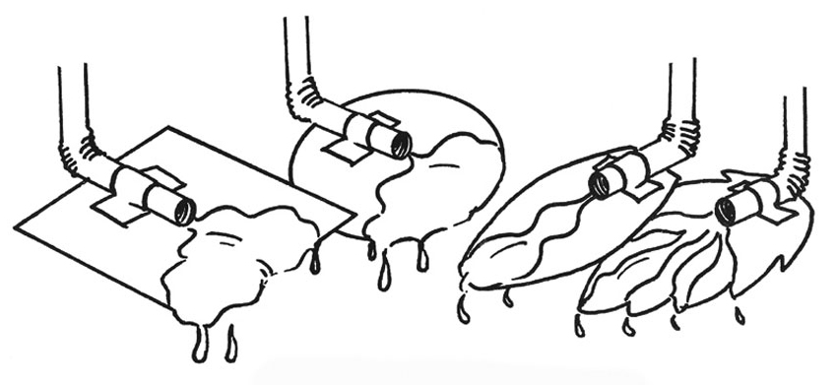
Результат: Квадрат и круг сгибаются под весом воды. Фигурки в форме листьев почти не сгибаются, вода с них стекает намного лучше.
Чем больше вытянут лист и чем больше на нём зубчиков, тем лучше с него стекает вода. Поэтому квадратных листьев в природе не бывает, а круглые листья встречаются очень редко и при этом оказываются очень толстыми.

Slide 17
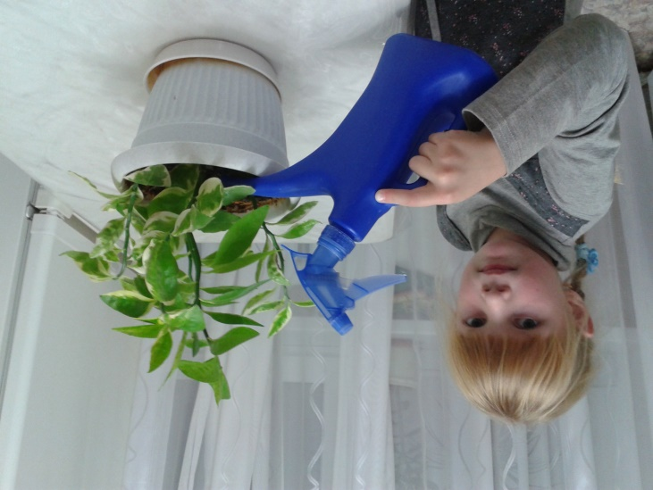
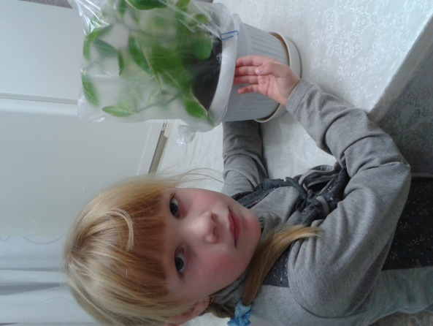
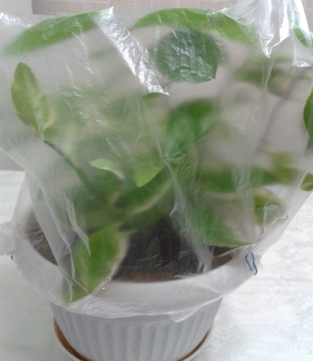
Опыт № 5. Воздействие комнатных растений на влажность воздуха
1. Хорошо полили комнатное растение.
2. Одели, полиэтиленовый пакет на цветочный горшок с растением и закрепили пакет снизу.
3. Стали наблюдать за происходящим.

Slide 18
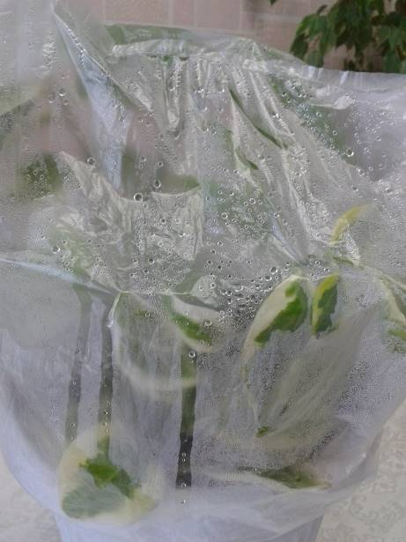
Результат: Уже на следующий день мы увидели капельки воды на внутренней стороне пакета, и кажется, будто пакет заполнен туманом. Это говорит о том, что комнатные растения испаряют через листья воду, тем самым способствуют увлажнению воздуха в квартире. Чем крупнее листья, тем больше они испаряют влаги. Поэтому растения с крупными листьями надо поливать чаще.

Slide 19
Лечебные свойства комнатных растений
Следующий практический этап заключился в том, что мы работали с сайтами и нашли заключение ученых, что есть такие удивительные цветы, которые обладают необычными целебными свойствами и из-за правильного подбора комнатных растений воздух может быть на 40% чище.
Известно, что хлорофитум поглощает угарный газ, формальдегид, а взамен выделяет фитонциды - летучие растительные антибиотики. Учеными установлено, что в течение суток это растение способно уничтожить до 80% болезнетворных бактерий в непосредственной близости от себя. А еще замечен тот факт, что его очистительные свойства можно усилить, если разместить в
горшке с растением таблетки с активированным углем. Хлорофитумы рекомендуется селить на кухне в гостиной, где они успешно борются за чистоту.

Slide 20
Отгадайте загадку:
Лист с горбочком, желобочком,
Шипы имеет, а ранить не умеет.
Зато лечит нас в любой час.
(Алоэ)
Алое – одно из немногих растений, которое активно выделяет кислород в темное время суток, поэтому оно – желанный гость в спальне.
А способность снимать электростатическое напряжение просто обязывает размещать столетник в помещениях, напичканных электроприборами. Помимо этого, в народе говорят, что этот цветок защищает дом от людей с дурными помыслами и несчастных случаев. А об лекарственных свойствах этого растения ходят легенды. Сок данного растения обладает противовоспалительным, антибактериальным и обезболивающим свойством. Его можно прикладывать к ранам, порезам или нарывам.

Slide 21
Каланхоэ поглощает вредные излучения бытовой техники. Так что размещать растение можно около телевизора, компьютера. Так он не только будет радовать глаз, но и поможет защититься от вредного излучения бытовой техники, которая в большом количестве представлена в каждом доме. Сок каланхоэ обладает противовоспалительным действием, проявляет противовирусную активность. Показан при лечении ран, ожогов, обморожений. Эффективен при тонзиллите, пародонтозе, стоматитах.

Slide 22
Фикус. Листья этого растения, настоянные на тройном одеколоне, применяются для растирки больных суставов. Комнатные виды этого растения обладают фитонцидной активностью и способны снизить в 300 раз и более число микроорганизмов в воздухе от табачного дыма, покрытия из линолеума, угарного газа и поэтому о них стоит говорить с особой благодарностью.
У домашних лимонов целебную силу имеют не только плоды, но и ароматные листья. Они выделяют 85 различных целебных веществ. В помещении, где находятся лимоны, воздух почти стерилен. Если в комнате будет расти лимон, то многие болезнетворные микробы, обитающие в этой комнате, потеряют способность размножаться.

Slide 23
Заключение
Для чего же нам нужны комнатные растения? Все опыты, поставленные за время работы, позволили сделать заключения, что растения в жилых помещениях:
улучшают климат в комнате;
отфильтровывают частички пыли в воздухе;
охлаждают летом воздух за счет испарения;
повышают влажность воздуха;
понижают содержание углекислого газа в воздухе;
повышают содержание кислорода в воздухе;
действуют одновременно успокаивающе и возбуждающе;
способствуют снятию стрессов и улучшают самочувствие;
создают неповторимую атмосферу в помещении;
радуют гостей;
делают помещение более обжитым и уютным.

Slide 24
Забота о комнатных растениях делает человека добрее. Все растения – живые существа, способные воздействовать на человека и его жилище. Давайте не будем забывать о своих домашних друзьях, ведь они заботятся о нас бескорыстно. В результате выполнения работы мы многое узнали про комнатные растения и стали относиться к ним бережнее.
Они же помогли нам понять, что каждый может выращивать в своем доме совершенно любые комнатные растения, и они будут прекрасно расти, достаточно соблюдать "маленькое" условие: их нужно любить.

Slide 25
А закончить нашу исследовательскую работу хотелось бы замечательными строчками из стихотворения С. Вургун:
…Ты должен над цветами
наклониться
Не для того, чтоб рвать или
срезать,
А чтоб увидеть добрые их лица
И доброе лицо им показать.

